Slide 1
Optimal VNF Placement via Deep Reinforcement
Learning in SDN/NFV-Enabled Networks
Jianing Pei , Student Member, IEEE
Peilin Hong , Member, IEEE
Miao Pan , Senior Member, IEEE
Jiangqing Liu , Member, IEEE
Jingsong Zhou, Student Member, IEEE
Notes:
5G 核心網中嵌入式 VNF 鏈的端到端延遲建模

Slide 2
Content
Introduction
Related Work
Problem Formulation
DDQN-VNFPA
Performance Evaluation
Conclusion

Slide 3
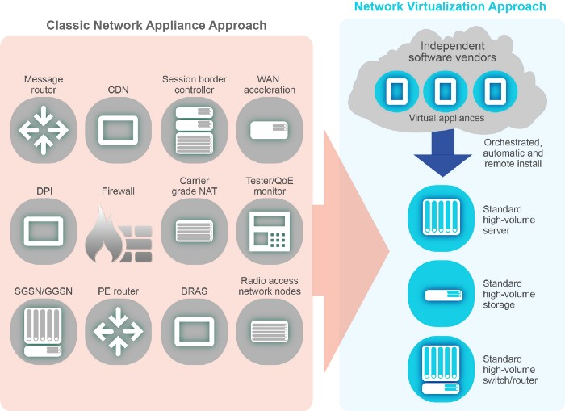
Introduction
Middleboxes
  implemented in dedicated hardware
    Inflexible
    high Capital Expenses (CAPEX) and Operating Expenses (OPEX)
NFV, VNFs
  realized in software
  placed in commercial-
  off-the-shelf devices adaptively.
Notes:
Middle box實作在專用硬體上，因此它是固定的且有較高的CAPEX和OPEX
而NFV改善了上述問題，實作在軟體上，且對於營運商提供的設備有自適應能力

Slide 4
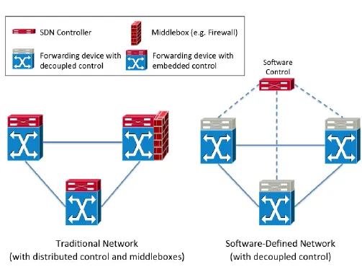
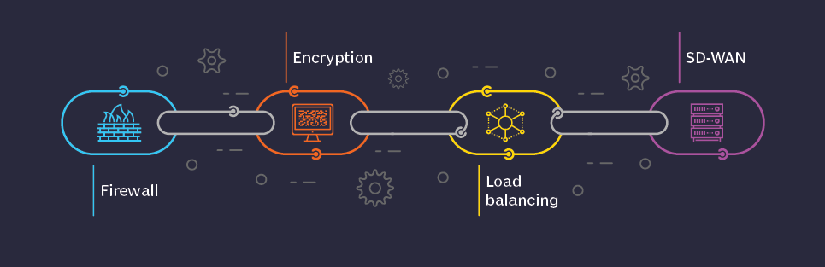
Introduction
SDN
  decouples control plane
  and data plane
  achieves central network
  management with SDN controllers
SFC(Service Function Chaining)
  a set of ordered or partially
  ordered VNFIs
SFC Request (SFCR)
  the traffic of an SFC often
  requests to be steered to traverse a series of
  specific VNFIs in a predefined order
Notes:
SDN將控制面及資料面拆解，藉此透過SDN控制器來達到中心網路管理的目的
SFC為一個有序或部分有序的VNFI，VNFI為VNF的實例
SFCR是一個SFC的流量通常要求被引導按照預定義的順序通過特定的VNFI

Slide 5
Introduction
However, each type of VNF always has many instances placed in different network locations, so it is an important problem how to select the optimal VNFIs and construct the routing path to steer the traffic of an SFCR.
A series of works prove that the VNF placement problem is NP-hard.
traditional Reinforcement Learning
  using Q table to evaluate the
  performance of an action under
  a state
Notes:
然而，每種類型的VNF都有許多實例被放在不同的網路區域內，因此該如何選擇最佳VNFIs及構造路由路徑來引導SFCR的流量是一個相當重要的問題
一系列的工作證明了VNF放置問題是NP-Hard
傳統的增強式學習使用Q table來評估在某一個狀態下的一個動作的性能

Slide 6
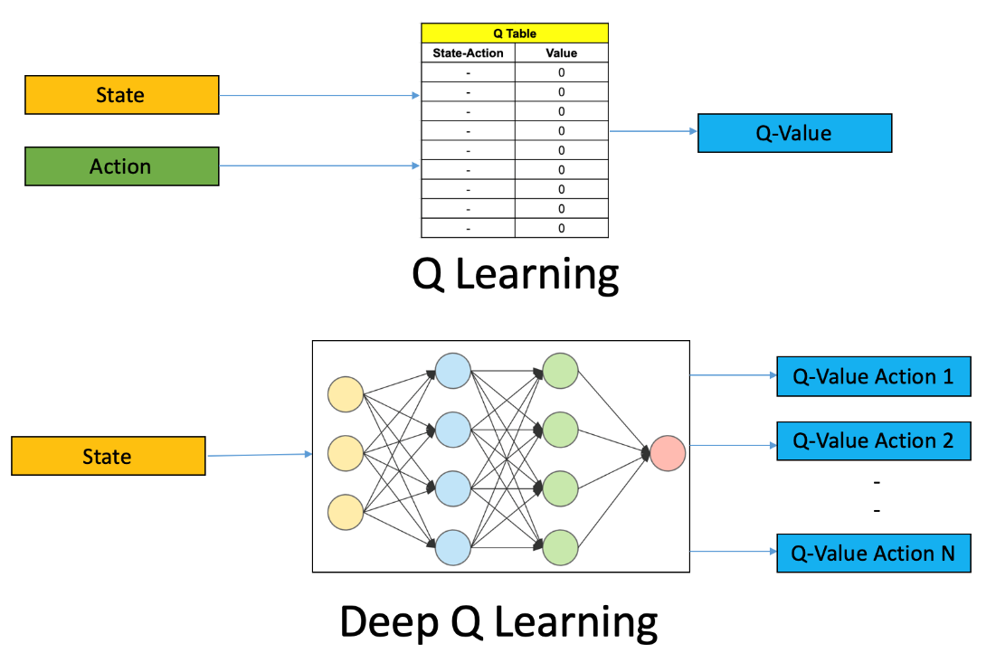
Introduction
Q-table
  the dimension is finite
  limited to handle
  low-dimension problems
  with discrete states and
  actions.
DRL
  deep neural networks are
  used to replace Q table
  high-dimensional states,
  actions and Q-values
Notes:
Q-table的維度是有限的且限制在處理具有離散狀態及動作的低維度問題
深度神經網路是用以取代Q-table，因此它可以解決高維度的狀態、動作及Q-value

Slide 7
Introduction
It is difficult for traditional RL methods to solve the VNF placement problem
Benefitting from deep neural networks, DRL is capable to deal with such high-dimension network resource states and VNF placement actions in SDN/NFV-enabled environment.
Formulate this problem as a Binary Integer Programming (BIP) model aiming to minimize a weighted cost including the VNF placement cost, VNFI running cost and penalty of reject SFCRs.
Notes:
傳統增強式學習要解決VNF放置問題是非常困難的，因為VNF放置問題屬於高維度問題
受益於深度神經網路，DRL是有能力在支持SDN-NFV的環境下處理此類高維網路資源狀態和VNF放置操作
將此問題制定為一個二元整數規畫模型，旨在最小化一個包含VNF放置成本、VNFI運行成本和拒絕SFCR的懲罰的加權成本

Slide 8
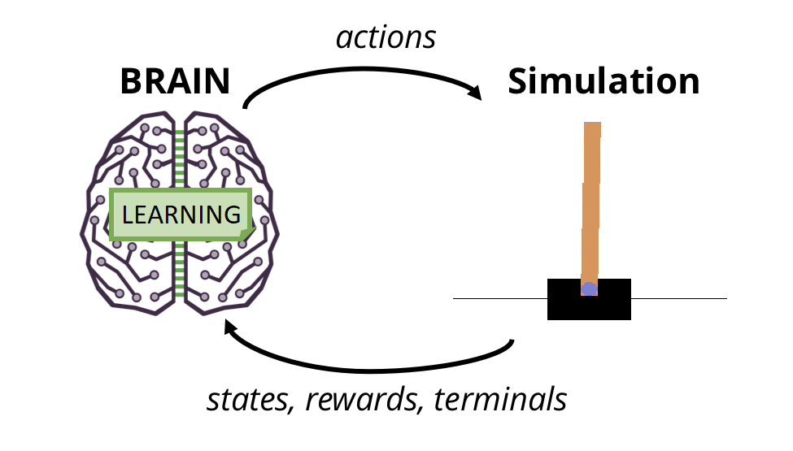
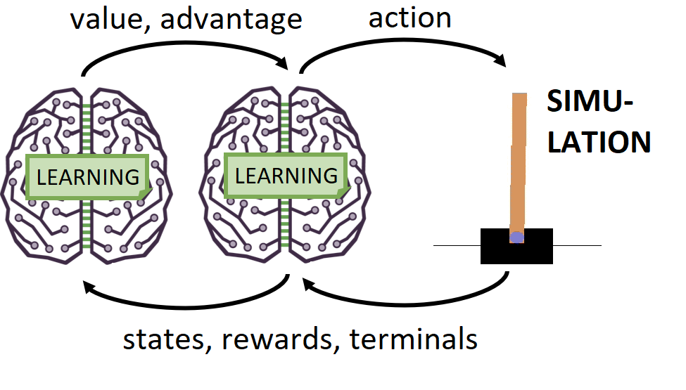
Introduction
DQN
  used to approximate Q function
    Q function used to evaluate how
    good a state-action pair is under a policy
  studies show that DQN overestimates
  Q-values, then DDQN is proposed to
  solve the problem.
DDQN
  two neural networks named as online
  neural network and target neural network.
  online neural network takes charge of
  sampling and action selection, and the
  Q value evaluation is conducted by target
  neural network.
Notes:
DQN用以近似Q函數。Q函數是用以評估狀態-動作對在策略下的好壞程度，研究表明DQN高估了Q值，因此提出DDQN來解決此問題
DDQN，兩個神經網路分別命名為在線神經網路和目標神經網路
在線神經網路負責取樣和選擇動作，目標神經網路則進行Q值的評估

Slide 9
Introduction
Contribution
  Detailed analysis of the VNF placement problem considering dynamic change of network load in SDN/NFV-enabled networks, and show the advantages by solving the problem using DRL.
  Formulate the VNF placement problem as a BIP model aiming to minimize a weighted cost. Propose a novel horizontal scheme, DDQN-VNFPA to solve the problem more efficiently
  Conduct a theoretical analysis on the effectiveness of DDQN-VNFPA and further construct a Tensorflow-based environment to evaluate its performance. Simulation results show that, compared with existing algorithms, our DDQN-VNFPA can get high performance
Notes:
貢獻
詳細分析支持SDN/NFV網路中考慮網路負載的動態變化的VNF放置問題，並通過使用DRL解決問題展示優勢
制定VNF放置問題為BIP模型旨在最小化加權成本。提出一個新的橫向方案，DDQN-VNFPA更高效地解決問題
對DDQN-VNFPA的有效性進行理論分析，並進一步構建基於Tensorflow環境來評估其性能。模擬結果顯示，與現有的算法相比，DDQN-VNFPA可以得到高性能

Slide 10
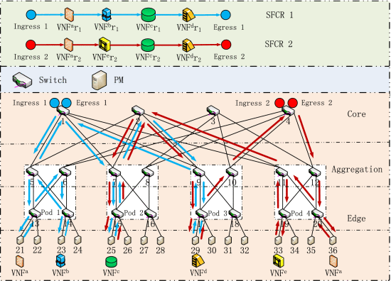
Related Work
VNF placement problem is NP-hard
  difficult to obtain the optimal solutions
    especially in large scale networks.
  leaded to time consumption more than heuristics to solve using existing optimization toolboxes.
large scale networks
  particularly in the environments of
  cloud computing, and fog computing
  , many researchers have proposed
  heuristics to solve the VNF placement
  problem for SFCRs.
Notes:
難以獲得最佳解- 特別是大規模的網路
使得使用現有最佳化工具解決消耗的時間比啟發式還要多
大規模網路
特別是在雲計算和霧計算的環境下，許多研究學者提出了啟發式算法來解決SFCR的VNF放置問題

Slide 11
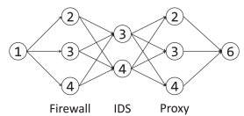
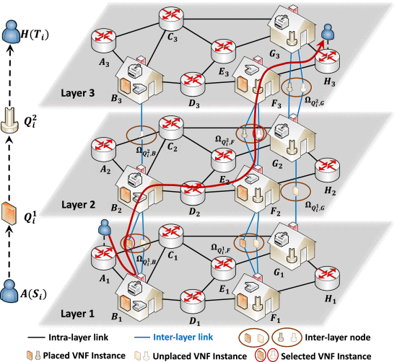
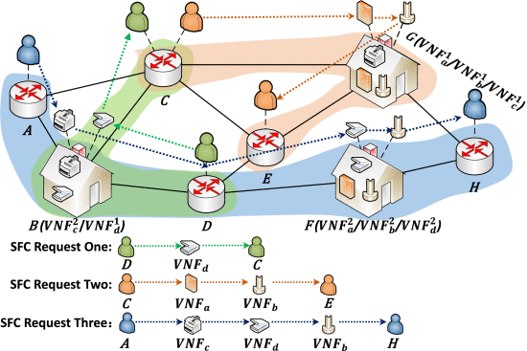
Related Work
solve the VNF orchestration problem
  Using a multi-stage graph
  In datacenter networks
solve dynamic VNF placement in geo-distributed cloud system
  the objective was to achieve load balancing and minimize
  the placement cost of VNFIs
Notes:
解決VNF編排問題
在資料中心網路中使用多階段圖
解決在地理分布式雲系統中的動態VNF放置
目標是達成負載平衡和最小化VNFI的放置成本

Slide 12
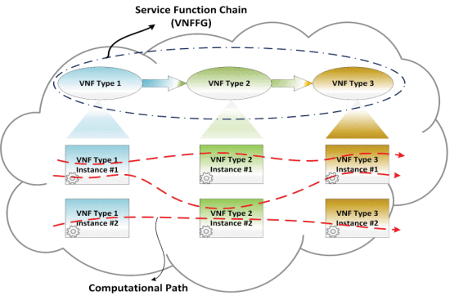
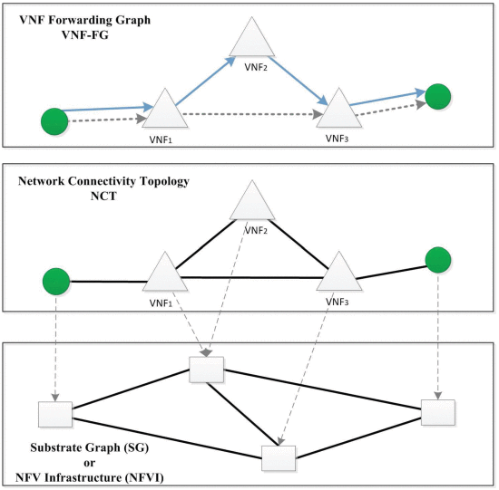
Related Work
Solve the VNF placement problem
in VNF Forwarding Graph (VNFFG)
  divided VNF types into different
  sub-groups based on their inherited
  dependency
VNF placement and chaining
problem
  eigendecomposition which
  aimed to obtain the optimal
  matching of a VNFFG
Notes:
解決在VNF轉發圖的VNF放置問題
根據繼承的依賴性將VNF類型切分成不同的子組
VNF放置和鏈接問題
目的是獲取VNFFG的最佳匹配的特徵分解

Slide 13
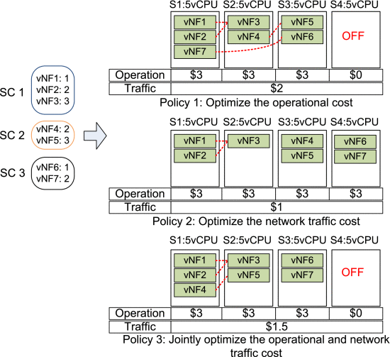
Related Work
the problem of VNF placement
for SFCs
  the purpose of energy and traffic-
  aware cost minimization
  NP-hard and solution space was
  very large
A novel two-step algorithm
combination of Markov approximation
technique and matching approach to
efficiently solve the problem
  first step was to find the subset of nodes to place VNFIs
  the second step was to place VNFIs to minimize the total system cost.
Notes:
SFC的VNF放置問題
以能源和流量感知最小化為目的
因為問題是NP-Hard和解決方案空間非常大
一種結合馬克夫近似技術和匹配方式的新型兩步驟算法，可有效解決問題
第一步是找到節點的子集合來放置VNFIs
第二步是放置VNFIs來最小化系統總成本

Slide 14
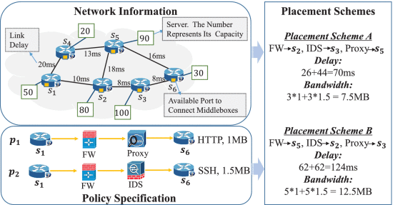
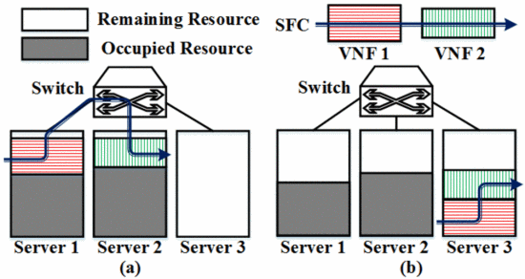
Related Work
solved the middlebox placement problem based on simulated annealing
  the objective in their model
  was to minimize the bandwidth
  consumptions and end-to-end
  delay among switches and
  middleboxes.
the SFC deployment problem
  proposed a DRL approach
  to deploy SFCs aiming to
  jointly optimize the operation
  cost of NFV providers and the
  total throughput of requests.
Notes:
根據模擬退火來解決middlebox放置問題
在他們模型的目標是最小化交換器和middlebox間頻寬的消耗和端到端延遲
SFC部屬問題
提出一種部署SFCs的DRL方式旨在共同優化NFV提供商的運營成本和請求的總吞吐量

Slide 15
Related Work
Most of these mentioned solutions for the VNF placement problem need to abstract problems with complex math models
  network scale is small
  while heuristics are more preferred in large scale networks
Moreover, our proposed DDQN-VNFPA is not sensitive to network scale.
The VNF placement belongs to a high-dimensional
sequential decision-making problem
  difficult to use traditional RL algorithms to solve it
Notes:
大多數提到的VNF放置問題的解法都需要複雜的數學模型來抽象問題
這些複雜的數學模型只能在網路規模是小的時候求解，而啟發式算法在大規模的網路更受到歡迎
此外，提出的DDQN-VNFPA對於網路規模是不敏感的
VNF放置屬於高維時序決策問題，難以使用傳統的RL算法去解決

Slide 16

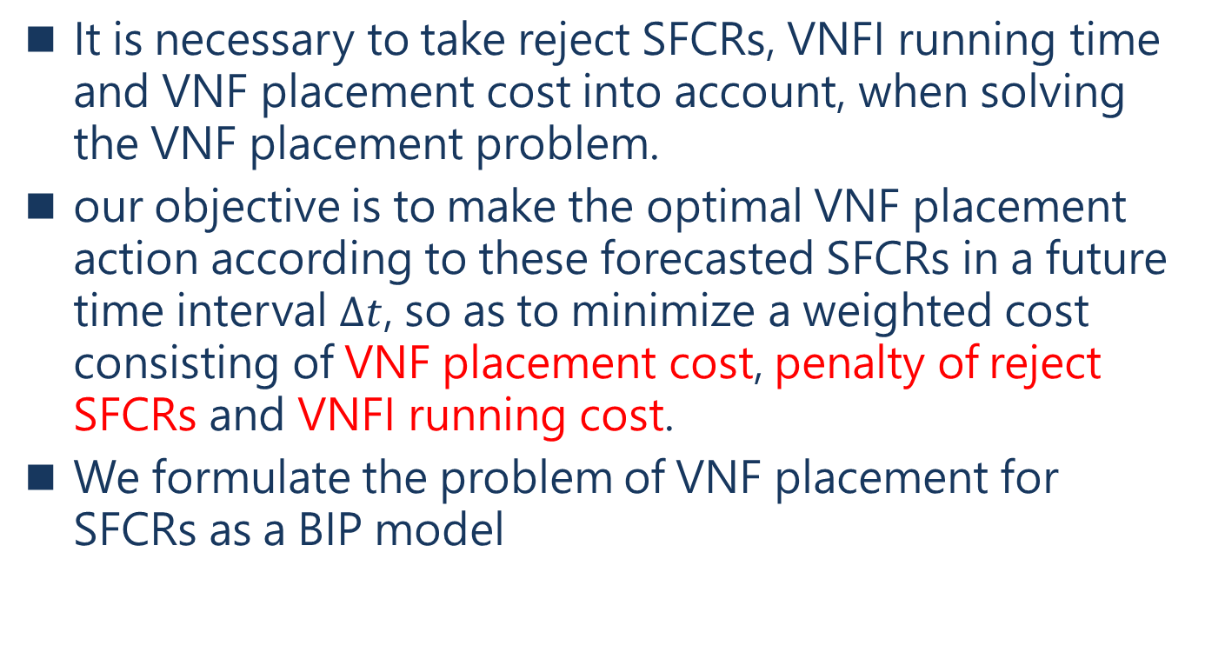
Problem Formulation
It is necessary to take reject SFCRs, VNFI running time and VNF placement cost into account, when solving the VNF placement problem.
our objective is to make the optimal VNF placement action according to these forecasted SFCRs in a future time interval $Δt$, so as to minimize a weighted cost consisting of VNF placement cost, penalty of reject SFCRs and VNFI running cost.
We formulate the problem of VNF placement for SFCRs as a BIP model
Notes:
在解決VNF放置問題時，需要考慮reject SFCRs、VNFI運行時間和VNF放置成本
目標是根據這些預測的SFCRs在未來的時間間隔$Δt$中來做出最優VNF放置動作，從而最小化由VNF放置成本、reject SFCRs的懲罰和VNFI運行成本組成的加權成本
我們將SFCRs的VNF放置問題制定為BIP模型

Slide 17



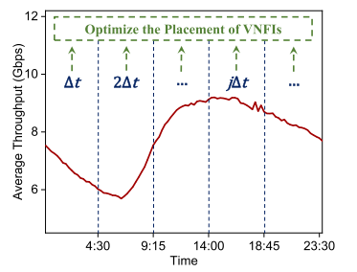
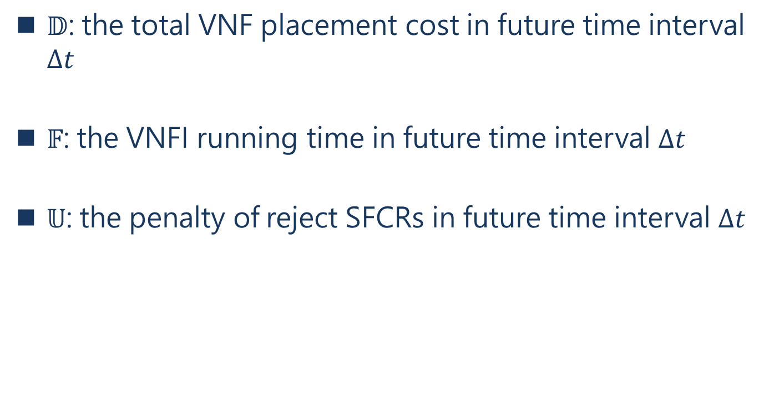
Problem Formulation
$𝔻$: the total VNF placement cost in future time interval $Δt$
$𝔽$: the VNFI running time in future time interval $Δt$
$𝕌$: the penalty of reject SFCRs in future time interval $Δt$

Slide 18
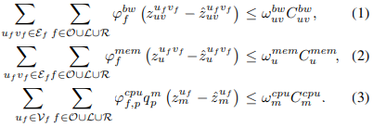

Problem Formulation
Constraints(1)-(3)
  In future time intervals, the consumption resource limit
Constraints(4)
  Limitation on the number of VNFI processors in a function node

Slide 19


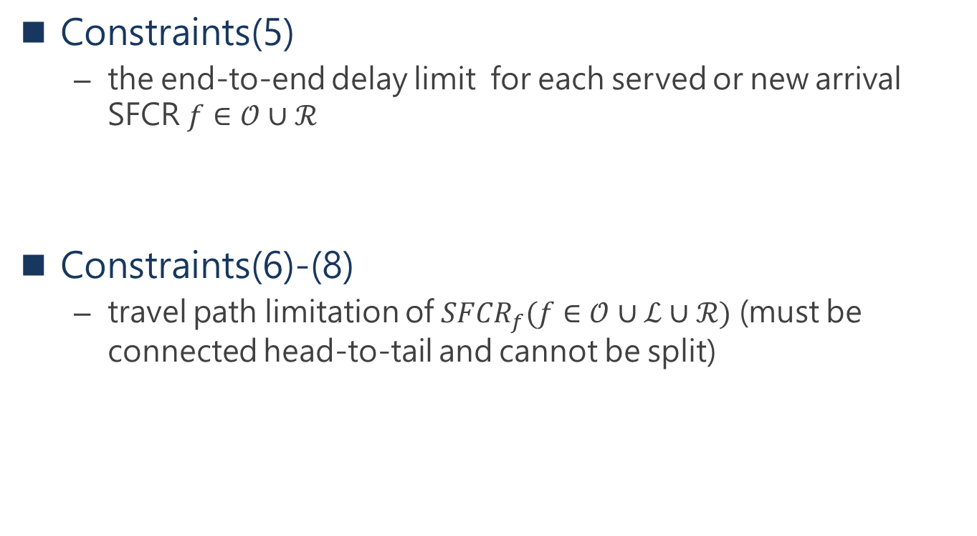
Problem Formulation
Constraints(5)
  the end-to-end delay limit for each served or new arrival SFCR $f∈𝒪∪ℛ$
Constraints(6)-(8)
  travel path limitation of ${SFCR}_{f}(f∈𝒪∪ℒ∪ℛ)$ (must be connected head-to-tail and cannot be split)

Slide 20


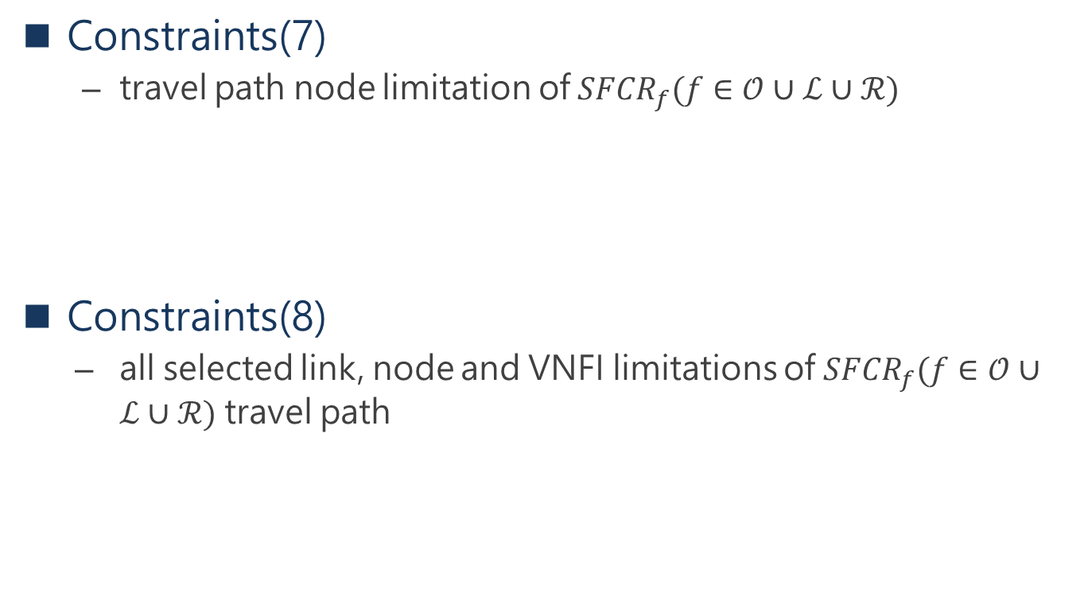
Problem Formulation
Constraints(7)
  travel path node limitation of ${SFCR}_{f}(f∈𝒪∪ℒ∪ℛ)$
Constraints(8)
  all selected link, node and VNFI limitations of ${SFCR}_{f}(f∈𝒪∪ℒ∪ℛ)$ travel path

Slide 21


Problem Formulation
Constraints(9)
  VNF Type Restrictions for VNFI
Constraints(10)
  VNFI placement restriction

Slide 22

DDQN-VNFPA
Network load changes periodically with a time cycle T
, and SFCRs can be forecasted in future time interval $Δt$
  In order to improve the performance of DDQN models
  considering the change of network load, we separate time cycle T with time interval $Δt$
Notes:
網路負載以時間週期T 週期性變化，且SFCRs可以在未來時間間隔$Δt$中被預測
為提升考慮網路負載變化的DDQN模型的效能，我們將時間週期T 分割成數個時間間隔$Δt$

Slide 23
DDQN-VNFPA
The whole network topology is divided into N network regions
Since network regions do not change when nodes and links dynamically join in and leave, the proposed DDQN-VNFPA can adapt to the change of network topology by training DDQN models according to network regions
In DDQN-VNFPA, we treat each combination of network regions as an action.
Notes:
所有的網路拓撲被分為N個網路區域
由於當節點和鏈路動態加入和離開時網絡區域不會改變，因此所提出的 DDQN-VNFPA 可以通過根據網絡區域訓練 DDQN 模型來適應網絡拓撲的變化。
在DDQN-VNFPA中，我們將網絡區域的每個組合視為一個動作。

Slide 24
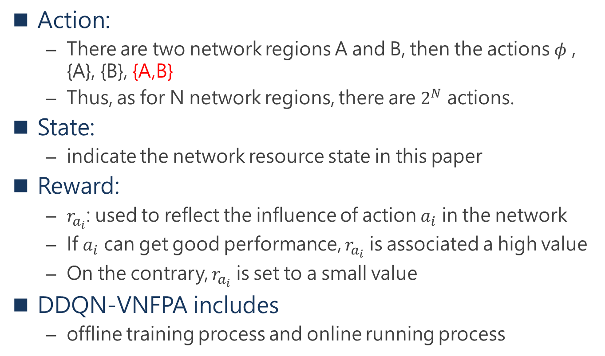
DDQN-VNFPA
Action:
  There are two network regions A and B, then the actions $φ$ , {A}, {B}, {A,B}
  Thus, as for N network regions, there are $2^{N}$ actions.
State:
  indicate the network resource state in this paper
Reward:
  $r_{a_{i}}$: used to reflect the influence of action $a_{i}$ in the network
  If $a_{i}$ can get good performance, $r_{a_{i}}$ is associated a high value
  On the contrary, $r_{a_{i}}$ is set to a small value
DDQN-VNFPA includes
  offline training process and online running process
Notes:
動作:
有兩個網路區域A和B，因此動作的組合有$φ$ , {A}, {B}, {A,B}這四種組合
若有N個網路區域，則會有$2^{N}$ 個動作組合
狀態:
在本文中表示網路資源的狀態，如頻寬、記憶體、CPU等
獎勵:
$r_{a_{i}}$是用以反應動作$a_{i}$在網路中的影響，若$a_{i}$可以得到好的效能，則$r_{a_{i}}$就會有高的值，反之若$a_{i}$得到不好的效能，則$r_{a_{i}}$就會有小的值
DDQN-VNFPA包含了線下訓練流程及線上運行流程

Slide 25
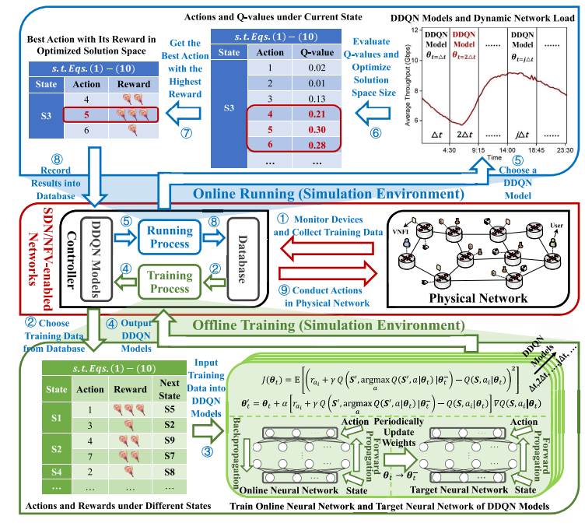

Slide 26
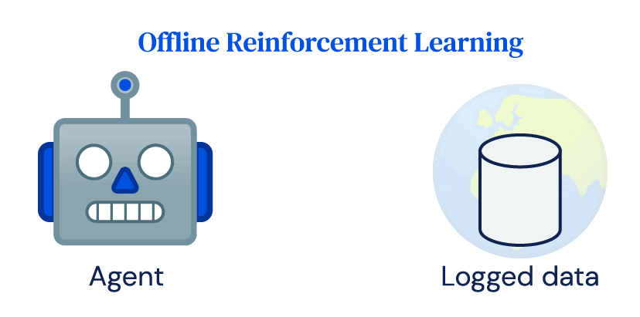
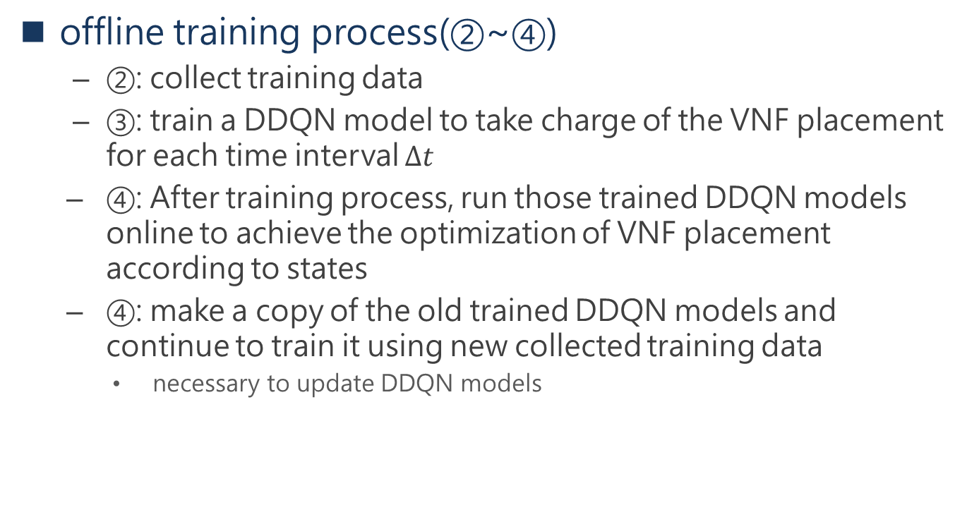
DDQN-VNFPA
offline training process(②~④)
  ②: collect training data
  ③: train a DDQN model to take charge of the VNF placement for each time interval $Δt$
  ④: After training process, run those trained DDQN models online to achieve the optimization of VNF placement according to states
  ④: make a copy of the old trained DDQN models and continue to train it using new collected training data
    necessary to update DDQN models
State, Action, Reward
Notes:
線下訓練過程
2: 收集訓練資料
3: 訓練一個DDQN模型來負責每個時間間隔的VNF放置
4:在訓練過程後，線上運行那些訓練過的DDQN模型實現VNF根據狀態放置的最佳化
4:製作舊的訓練好的DDQN模型的一份副本且繼續訓練它使用新的收集好的訓練資料，在有必要更新模型時

Slide 27
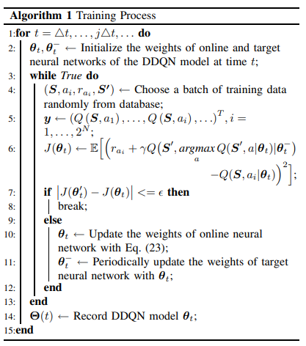
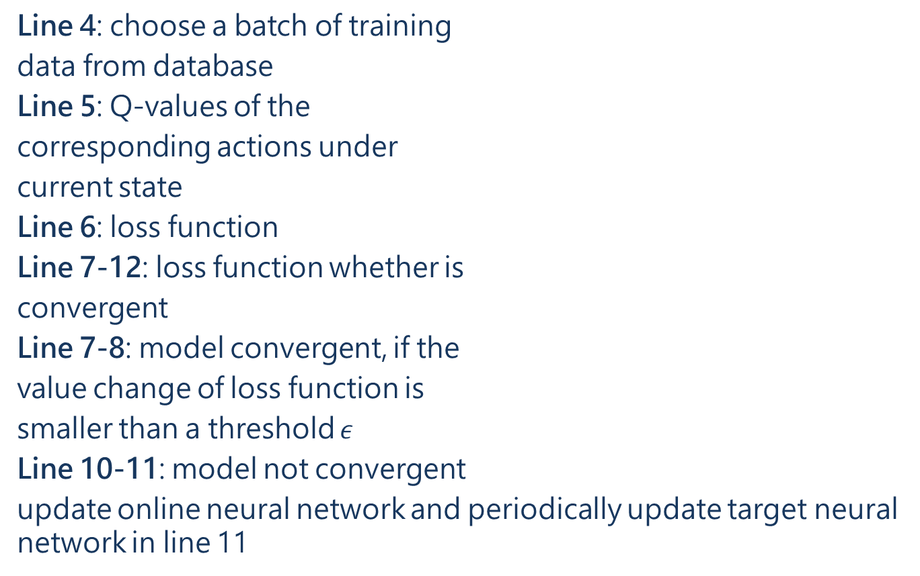
DDQN-VNFPA
Line 4: choose a batch of training
data from database
Line 5: Q-values of the
corresponding actions under
current state
Line 6: loss function
Line 7-12: loss function whether is
convergent
Line 7-8: model convergent, if the
value change of loss function is
smaller than a threshold $ε$
Line 10-11: model not convergent
update online neural network and periodically update target neural network in line 11
Notes:
第4行: 從資料庫中選擇一批訓練資料
第5行: 現在狀態下對應動作的Q值
第6行: loss function
第7-12行: loss function是否已收斂
第7-8行: 若loss function的改變值小於等於臨界值，代表已收斂則跳出迴圈
第10-11行:若loss function的改變值大於臨界值，代表未收斂則繼續利用降低梯度的公式使它收斂

Slide 28

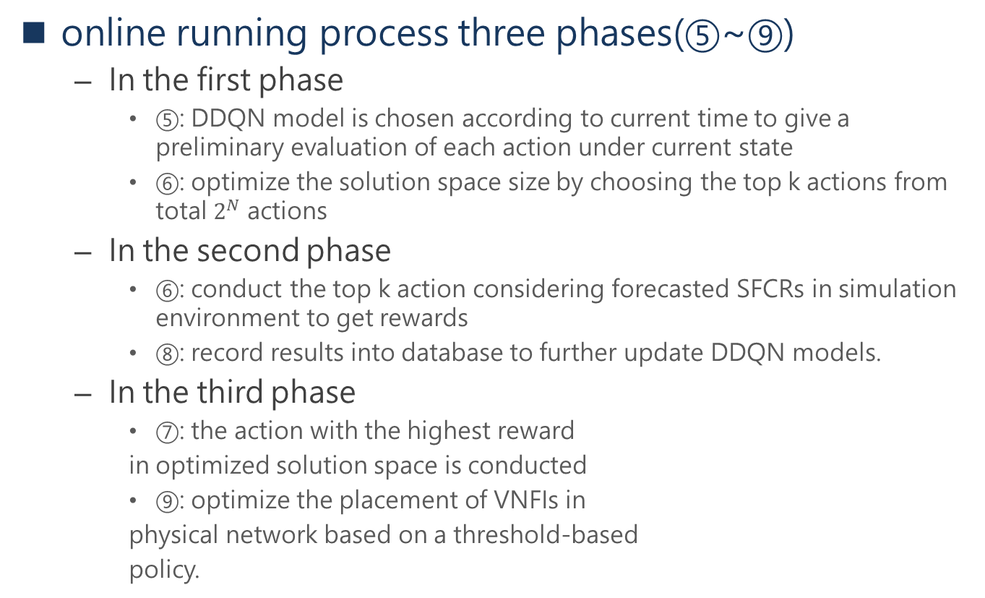
DDQN-VNFPA
online running process three phases(⑤~⑨)
  In the first phase
    ⑤: DDQN model is chosen according to current time to give a preliminary evaluation of each action under current state
    ⑥: optimize the solution space size by choosing the top k actions from total $2^{N}$ actions
  In the second phase
    ⑥: conduct the top k action considering forecasted SFCRs in simulation environment to get rewards
    ⑧: record results into database to further update DDQN models.
  In the third phase
    ⑦: the action with the highest reward
    in optimized solution space is conducted
    ⑨: optimize the placement of VNFIs in
    physical network based on a threshold-based
    policy.
Action
State, Reward
Notes:
線上運行流程三階段(5~9)
第一階段:
5: 根據現在時間選擇DDQN模型，對當前狀態下的每個動作進行初始評估
6: 透過從總共$2^{N}$動作選擇前k個動作來最佳化解決方案的空間大小
第二階段:
6: 在模擬環境下考慮預測的SFCRs進行前k個動作以獲得獎勵
8: 紀錄結果到資料庫裡進一步更新DDQN 模型
7: 在最佳化解決方案空間中執行最高獎勵的動作
9: 根據基於臨界值策略最佳化VNFI在實體網路中的放置

Slide 29
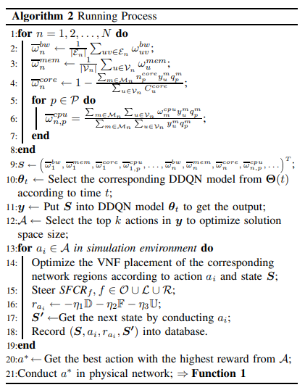
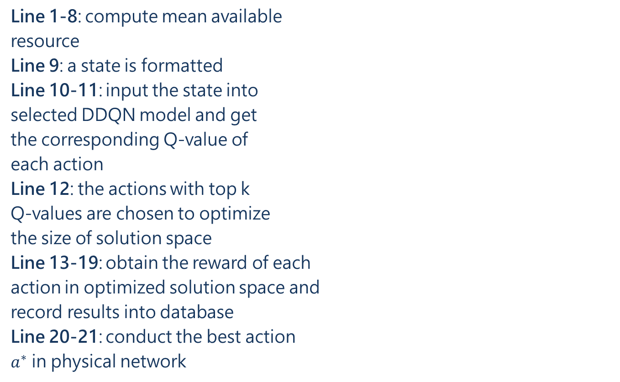
DDQN-VNFPA
Line 1-8: compute mean available
resource
Line 9: a state is formatted
Line 10-11: input the state into
selected DDQN model and get
the corresponding Q-value of
each action
Line 12: the actions with top k
Q-values are chosen to optimize
the size of solution space
Line 13-19: obtain the reward of each
action in optimized solution space and
record results into database
Line 20-21: conduct the best action
$a^{∗}$ in physical network
Notes:
第1-8行: 計算平均可用資源
第9行: 格式化狀態
第10-11行: 輸入狀態到選中的DDQN模型並獲得每個動作的對應Q值
第12行: 選擇前k個Q值的動作來最佳化解決方案空間
第13-19行: 獲取在最佳解決方案空間中每個動作的獎勵及記錄結果到資料庫
第20-21行: 在實體網路中進行最佳動作$a^{∗}$

Slide 30
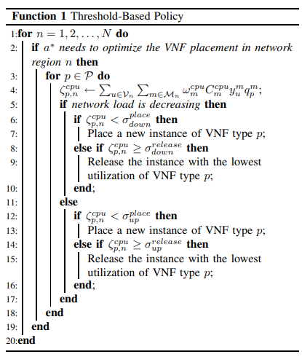

DDQN-VNFPA
Line 3-18: For each network region
n that are chosen by $a^{∗}$, check
available CPU for each type of VNF
Line 5-10: Network load is decreasing
  if $ζ_{p,n}^{cpu}<σ_{down}^{place}$ : place a new instance of
  VNF type $p$ in network region $n$
  if $ζ_{p,n}^{cpu}≥σ_{down}^{release}$: the instance with the lowest
  utilization of VNF type p in network region n
  is released
Line 11-17: Network load is increasing
  if $ζ_{p,n}^{cpu}<σ_{up}^{place}$ : place a new instance of
  VNF type $p$ in network region $n$
  if $ζ_{p,n}^{cpu}≥σ_{up}^{release}$: the instance with the lowest
  utilization of VNF type p in network region n
  is released
Notes:
第3-18行: 對於$a^{∗}$選擇的每個網路區域n，檢查每種類型的VNF可用CPU
第5-10行: 網路負載減少時
$ζ_{p,n}^{cpu}$: 表示VNF類型$p∈P$的可用CPU。$σ_{down}^{place}$: CPU的臨界值，當網路負載減少時，是否需要放置VNFI。$σ_{down}^{release}$: CPU的臨界值，當網路負載減少時，是否需要釋放VNFI
若$ζ_{p,n}^{cpu}<σ_{down}^{place}$: 在網路區域n中放置一個新的VNF類型$p$的實例。若$ζ_{p,n}^{cpu}≥σ_{down}^{release}$: 在網路區域n中釋放一個最低使用率VNF類型$p$的實例。
第11-17行: 網路負載增加時
$σ_{up}^{place}$: CPU的臨界值，當網路負載增加時，是否需要放置VNFI。$σ_{up}^{release}$: CPU的臨界值，當網路負載增加時，是否需要釋放
若$ζ_{p,n}^{cpu}<σ_{up}^{place}$: 在網路區域n中放置一個新的VNF類型$p$的實例。若$ζ_{p,n}^{cpu}≥σ_{up}^{release}$: 在網路區域n中釋放一個最低使用率VNF類型$p$的實例。

Slide 31
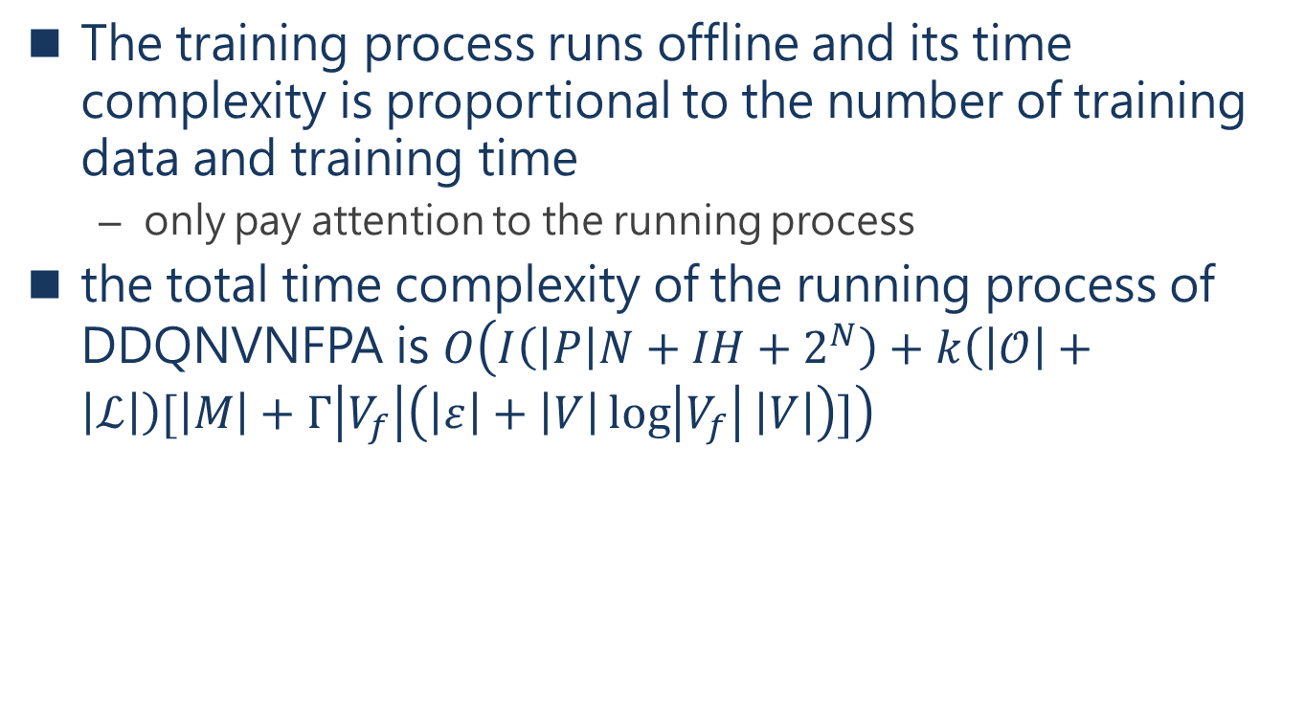
DDQN-VNFPA
The training process runs offline and its time complexity is proportional to the number of training data and training time
  only pay attention to the running process
the total time complexity of the running process of DDQNVNFPA is $O\left(I\left(\left|P\right|N+IH+2^{N}\right)+k\left(\left|𝒪\right|+\left|ℒ\right|\right)[\left|M\right|+Γ\left|V_{f}\right|\left(\left|ε\right|+\left|V\right|\log\left|V_{f}\right|\left|V\right|\right)]\right)$
Notes:
訓練過程線下運行和其時間複雜度與訓練資料和時間成正比，因此我們只需要注意運行過程即可
DDQN-VNFPA的運行過程總時間複雜度為$O\left(I\left(\left|P\right|N+IH+2^{N}\right)+k\left(\left|𝒪\right|+\left|ℒ\right|\right)[\left|M\right|+Γ\left|V_{f}\right|\left(\left|ε\right|+\left|V\right|\log\left|V_{f}\right|\left|V\right|\right)]\right)$

Slide 32
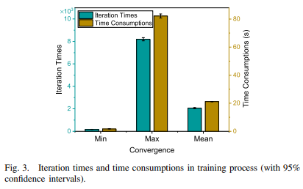
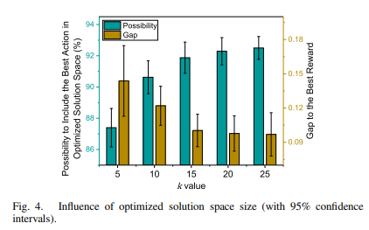
Performance Evaluation
Notes:
圖 3 顯示了 DDQN 模型在訓練過程中的迭代次數和耗時。如前所述，TOTEM 項目的跟踪驅動仿真的時間週期為 24 小時，時間間隔 Δ𝑡 設置為 15 分鐘，因此我們的仿真中訓練了 96 個 DDQN 模型。由於每個 DDQN 模型的訓練時間短到可以忽略不計，因此 DDQN-VNFPA 可以實現高效的模型訓練和更新。
----------------------------------------------------------------------------------------------------------------------------------------------------------
在圖 4 中，當 k 等於 5 時，最佳動作包含在優化解空間中的可能性約為 87.5%，最佳獎勵與從 DDQN 模型獲得的動作獎勵之間的差距約為 0.13。
當 k 增加到 25 時，將最佳動作包含在優化解空間中的可能性變為約 92.5%，與最佳獎勵的差距減小到約 0.1。
因此，優化解空間大小和計算複雜度之間存在權衡。
由於 k = 15 和 k = 25 之間的性能改進很小，因此接下來的所有模擬都在 k = 15 下進行。

Slide 33
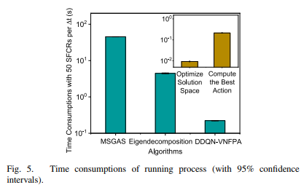
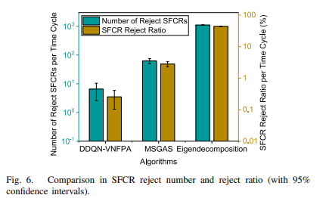
Performance Evaluation
Notes:
我們在圖 5 中比較了三種算法的時間消耗。
時間消耗顯示算法在考慮新到達的 SFCR 的情況下優化 VNFI 放置的時間。
在 DDQN-VNFPA 中，主要時間計算是計算最佳動作約為0.21 s，僅解決方案空間優化大約需要 0.01 秒。
-----------------------------------------------------------------------------------------------------------------------------------------
這三種算法的 SFCR 拒絕數和拒絕率比較如圖 6 所示。
在這個模擬中，我們提出的 DDQN-VNFPA 獲得了最高的性能，而 MSGAS 的性能優於 Eigendecomposition。
原因是本徵分解不能保證在網絡拓撲中得到SFCRs的最優匹配。
此外，本徵分解也忽略了最小化拒絕 SFCR 的數量，最寬最短路徑算法更傾向於為 SFCR 生成長路由路徑，這導致更多的資源消耗。

Slide 34
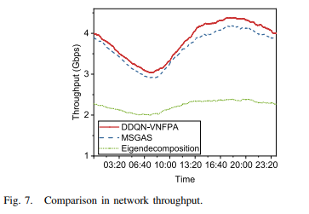
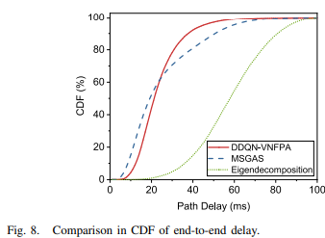
Performance Evaluation
Notes:
圖 7 顯示了一個時間週期內的網絡吞吐量。 根據圖 6，由於 DDQN-VNFPA 可以有效地減少拒絕 SFCR 的數量，因此它在網絡吞吐量方面也獲得了最佳性能。
與 MSGAS 相比，DDQN-VNFPA 在本次仿真中獲得了約 4% 的性能提升。 由於Eigendecomposition的拒絕SFCR數量遠大於DDQN和MSGAS，其網絡吞吐量僅為其他算法的一半左右。
--------------------------------------------------------------------------------------------------------------------------------------------------------------------
由於Eigendecomposition採用了最寬最短路由算法，更傾向於為SFCR的流量生成長路由路徑，因此Eigendecomposition的端到端延遲遠大於其他算法。
與DDQN-VNFPA相比，MSGAS在其目標中考慮了端到端延遲，而DDQN-VNFPA沒有考慮優化SFCR的端到端延遲。 因此，MSGAS 可以為 SFCR 生成更多具有更短端到端延遲的路由路徑。

Slide 35
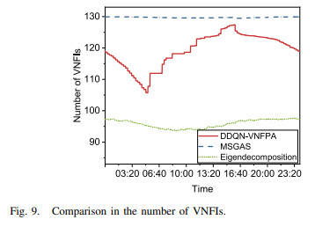
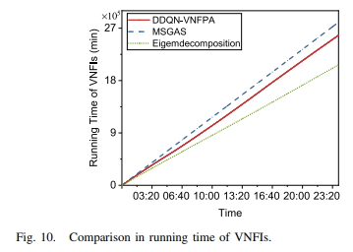
Performance Evaluation
Notes:
由於DDQN-VNFPA考慮了網絡負載的變化，可以在網絡中動態放置/釋放VNFI，因此VNF放置比其他兩種算法更能適應動態網絡負載。
--------------------------------------------------------------------------------------------------------------------------------------------------------------
圖 10 顯示了這三種算法每個時間週期的總 VNFI 運行時間。 從圖中我們可以發現，在一個時間週期內，DDQN比MSGAS可以減少約9%的VNFI運行時間。 對於本徵分解，根據圖 9，放置的 VNFI 數量最少，因此在本次模擬中它獲得了最低的 VNFI 運行時間。

Slide 36
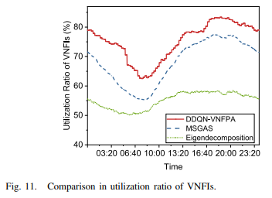
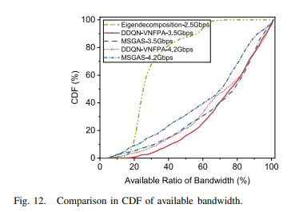
Performance Evaluation
Notes:
在圖 11 中，比較了三種算法的 VNFI 利用率。 由於 DDQN-VNFPA 考慮了 VNF 放置成本和 VNFI 的運行時間，因此 DDQN-VNFPA 在該仿真中表現最佳。
-----------------------------------------------------------------------------------------------------------------------------------------------------------------
由於使用我們之前工作中提出的SFC-MAP算法很好地考慮了帶寬成本，當網絡吞吐量為3.5 Gbps時，DDQN-VNFPA中不存在可用帶寬比率小於10％的瓶頸鍊路，而瓶頸鍊路佔 MSGAS 中約 2.3%。 當網絡吞吐量為 4.2 Gbps 時，DDQN-VNFPA 中的瓶頸鍊路數也比 MSGAS 少
DDQN-VNFPA 的曲線斜率比 MSGAS 的曲線斜率更大，這意味著 DDQN-VNFPA 的帶寬效率更高，並且在負載均衡方面做得更好。
至於本徵分解，雖然鏈路中的負載是平衡的，但與其他算法相比，帶寬消耗最高，導致網絡性能非常低。

Slide 37
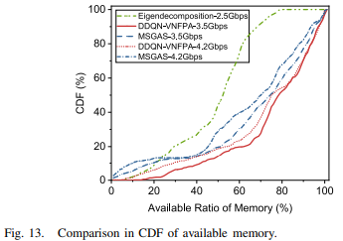
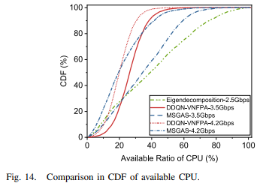
Performance Evaluation
Notes:
圖 13 給出了三種算法的可用內存比率的 CDF。 當網絡吞吐量為3.5Gbps時，可用內存比例小於10%的瓶頸節點在MSGAS中約佔5.3%，而在DDQN-VNFPA中幾乎沒有節點成為瓶頸。 當網絡吞吐量為 4.2 Gbps 時，MSGAS 的瓶頸節點數量大約是 DDQN-VNFPA 的六倍。
至於 Eigendecomposition，它的曲線是最高的，這表明它導致的節點內存消耗比其他算法最高。
----------------------------------------------------------------------------------------------------------------------------------------------------------------------
當網絡吞吐量為 2.5 Gbps 時，本徵分解中可用 CPU 比率低於 10% 的瓶頸 VNFI 數量約為 13%。
當網絡吞吐量為3.5Gbps時，DDQNVNFPA中的瓶頸VNFI數量約為3%，MSGAS中約為10%。 當網絡吞吐量達到 4.2 Gbps 時，DDQN-VNFPA 中約有 9% 的 VNFI 成為瓶頸，而 MSGAS 中這一數字約為 22%。

Slide 38
Conclusion
As a future work
  plan to construct a SDN/NFV-enabled networks, and run our DDQN-VNFPA to achieve the VNF placement in it.
  plan to test DDQN-VNFPA with different network topologies and network characteristics to get more comprehensive performance evaluation results.
  plan to implement traffic forecasting methods in SDN/NFV-enabled networks and further evaluate the influence of the forecasting accuracy on DDQN-VNFPA.
Notes:
計劃構建支持 SDN/NFV 的網絡，並運行我們的 DDQN-VNFPA 以實現 VNF 在其中的放置。
計劃對不同網絡拓撲和網絡特性的DDQN-VNFPA進行測試，以獲得更全面的性能評估結果。
計劃在支持 SDN/NFV 的網絡中實施流量預測方法，並進一步評估預測準確性對 DDQN-VNFPA 的影響。

